Slide 1
KU 2020 스마트 캠퍼스 데이터톤
SK 미래관 SSS 지수 (학습환경지수)
분석 · 예측 및 시각화
통계학과 김지민
통계학과 신나리
통계학과 이소연

Slide 2










CONTENT
아이디어 결과
데이터톤을 마치며
기대효과
아이디어 배경 및 목적
활용 데이터
데이터 전처리
데이터 분석
SSS 지수 개발 & 시각화
앱 개발

Slide 3

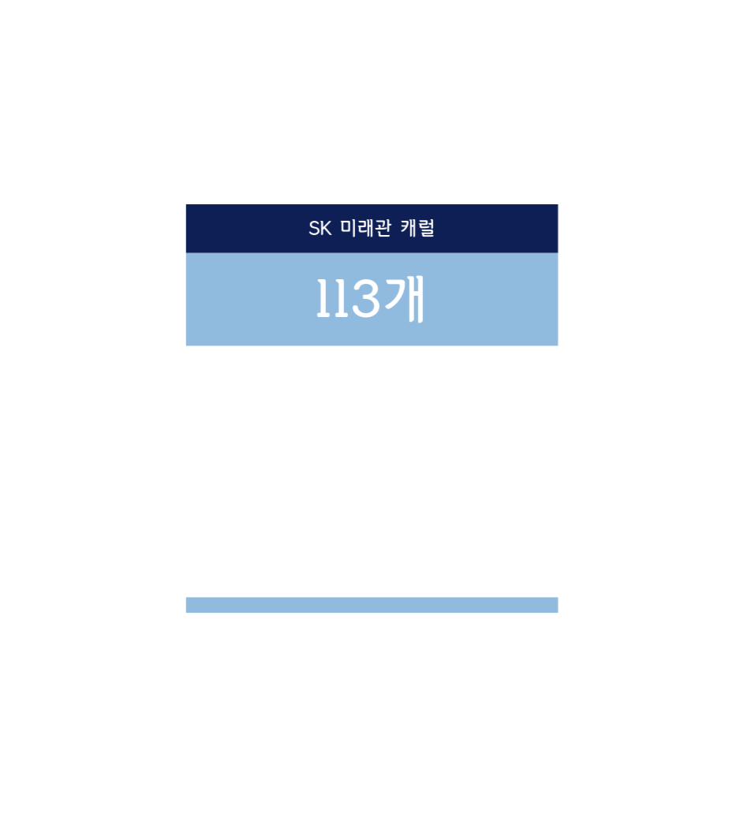


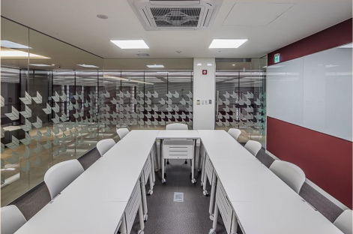
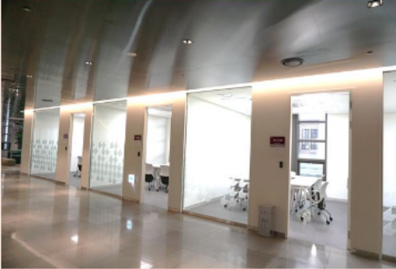
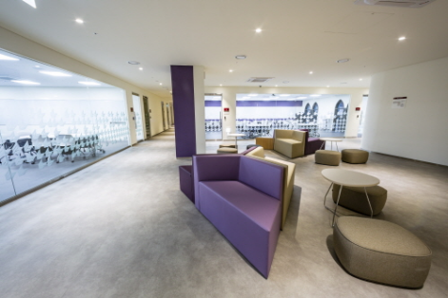
문제 제기

Slide 4




문제 제기
SSS 지수
(Sustainable Study Space)
GOAL: SK미래관의 효율적이고 지속 가능한 학습 공간 사용을 위하여 ‘학습 환경 지수’ 를 개발
SSS(Sustainable Study Space) 지수란?
SK미래관 내 단위시간 별 온도, 습도, co2, 먼지의 측정치를 각각의 알고리즘에 대입하여 단일 점수화
머신러닝의 비지도학습 (Unsupervised Learning) 개념 응용
1~5 점 사이의 값을 가짐. 공부하기에 좋은 환경일 수록 높은 점수
실시간으로 캐럴, 스터디룸, 그리고 ‘기타 학습 공간’에 대한 “학습 환경 지수” 산출 및 시각화 목표

Slide 5


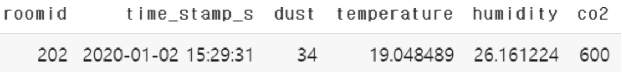

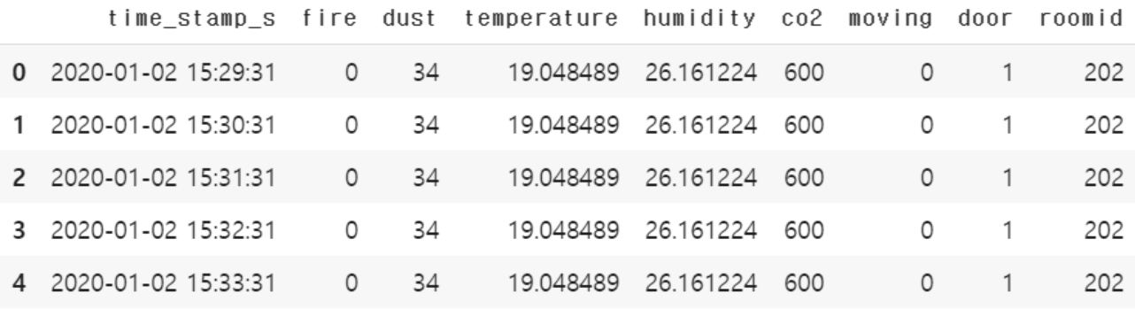



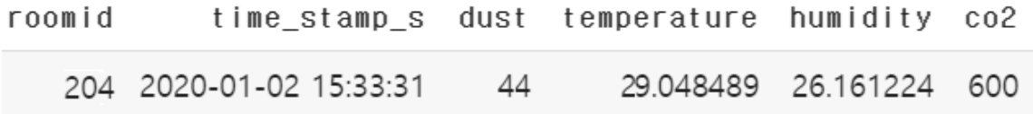


문제 제기
활용 데이터: SK 미래관 IoT 센서 데이터
예시

Slide 6



















아이디어 구체화
데이터 EDA / 전처리

Slide 7
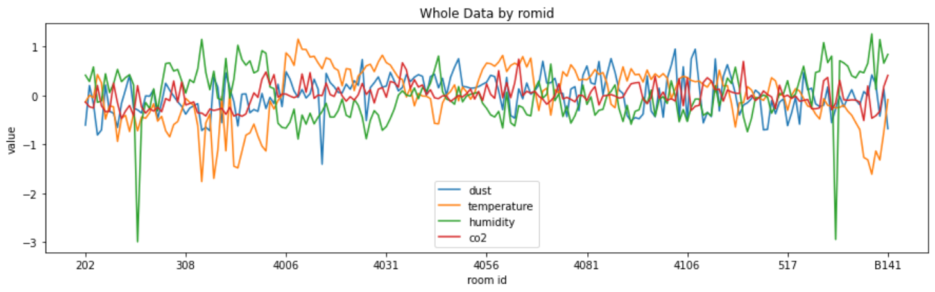
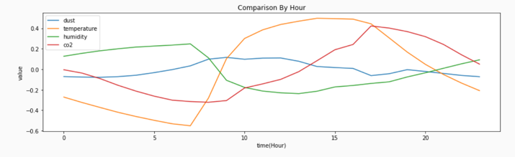
아이디어 구체화 – EDA
1.REVIEW
온도, 습도, 미세먼지, 그리고 이산화탄소 변수가 시/공간별로 유의미한 차이가 있어 보임

Slide 8
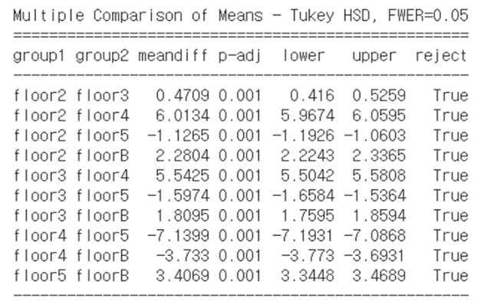
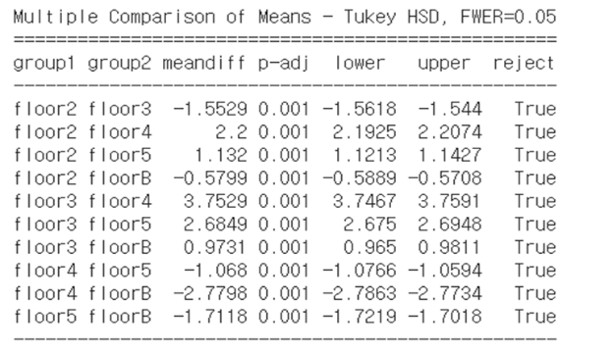



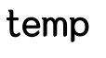
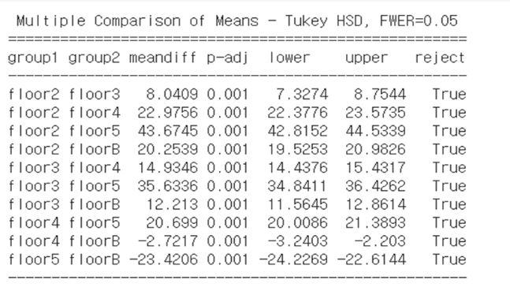
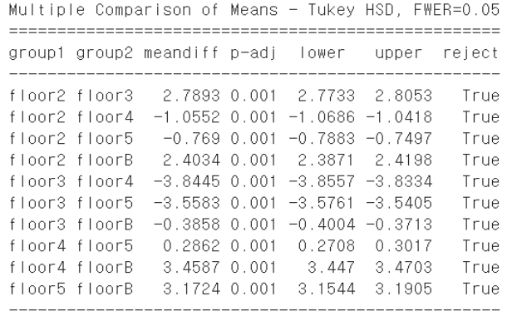


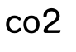
아이디어 구체화 – EDA
네 변수들이 강의실/층별로 유의미한 차이가 있음을 확인

Slide 9

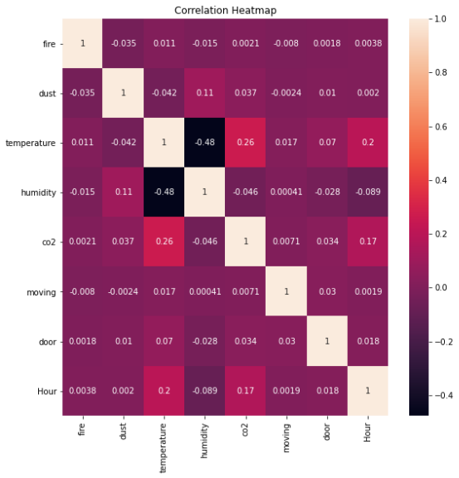
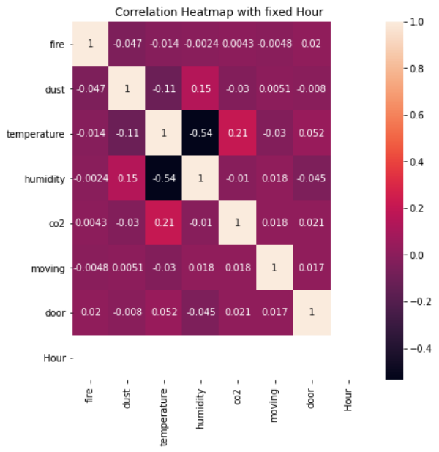
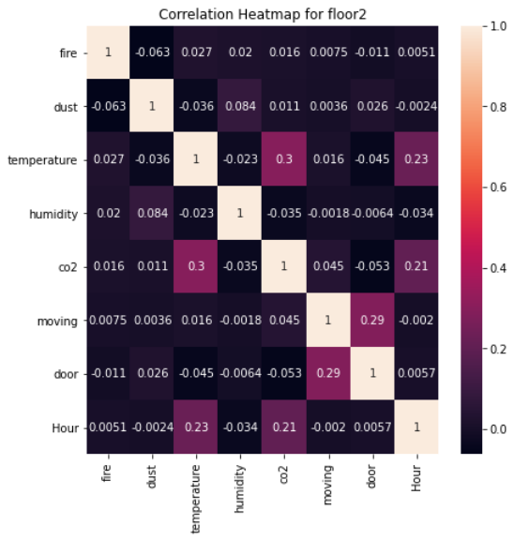
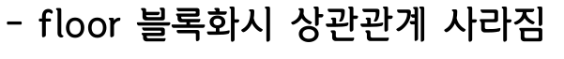
아이디어 구체화 – EDA

Slide 10



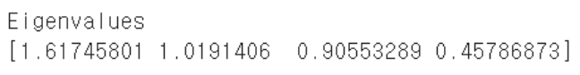
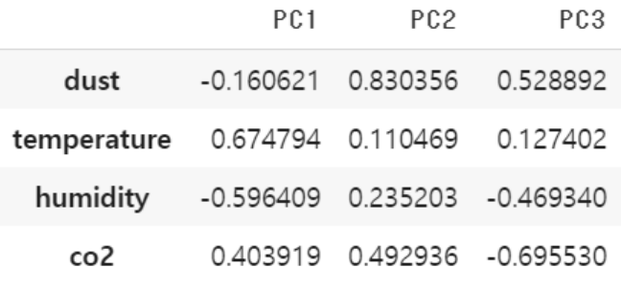

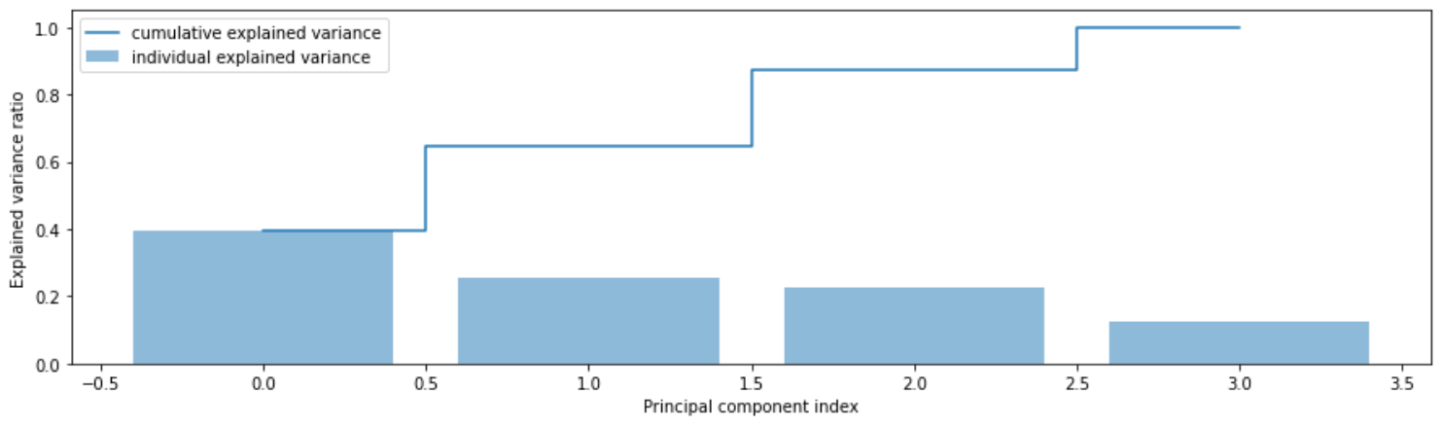

아이디어 구체화 – EDA
- PCA
주성분분석(PCA) 결과 데이터의 변동성에 있어 네 변수가 모두 주요 변수임을 확인

Slide 11


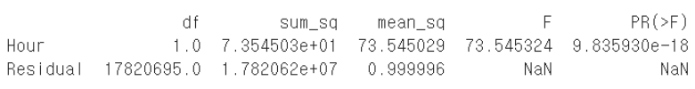
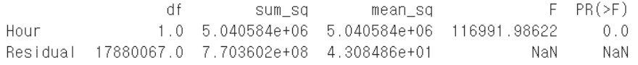

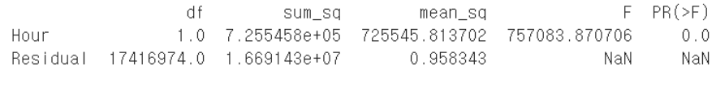
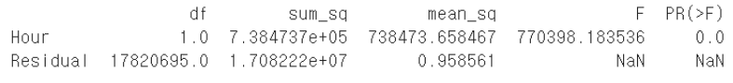
아이디어 구체화 – EDA
- F-Test
네 변수들이 시간별로 유의미한 차이가 있음을 확인
각 강의실의 공부환경에 차이가 존재하므로,
SK미래관 내 시공간별 학습 환경 지수를 사용자에게 제공하는 서비스의 필요성이 증명됨

Slide 12
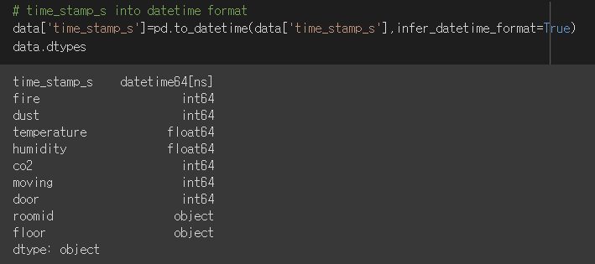
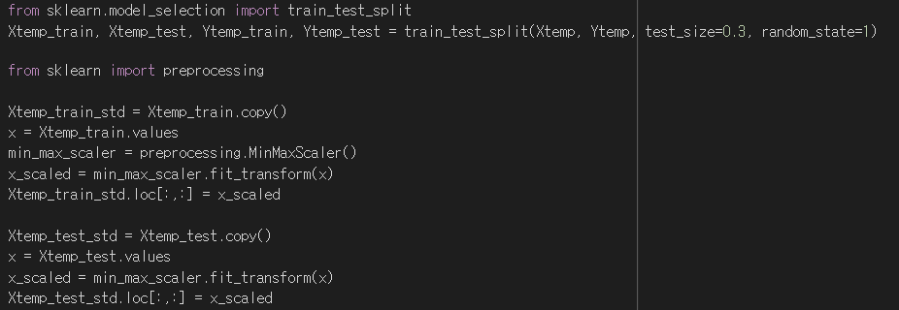
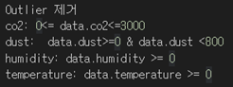
아이디어 구체화 - 데이터 전처리
- 변수 내 NULL/NA/NAN, outlier 및 불특정 음수 값, 불균형 값 처리
Timestamp Format을 Datetime Format으로 변경
각 변수 스케일링 (StandardScaler), 7:3의 train/test split 진행
Train data는 예측 모형 선택, 모수 추정 / Test data는 추정된 모형의 일반화 성능 측정, 모델 평가

Slide 13
아이디어 결과 – SSS 지수 개발
01. 사용자 맞춤화SSS지수
개인에 따라 온도/습도/co2/먼지 중 민감한 요소가 다를 수 있음
앱 내 유저 인터페이스에서 사용자가 온도/습도/co2/먼지 중 중요한 요소를 선택하게 함 ( 복수 선택 / 선택 안함 가능 )
사용자의 입력에 따라 각 변수가 SSS 지수 산출 과정에서 갖는 가중치를 다르게 설정

Slide 14
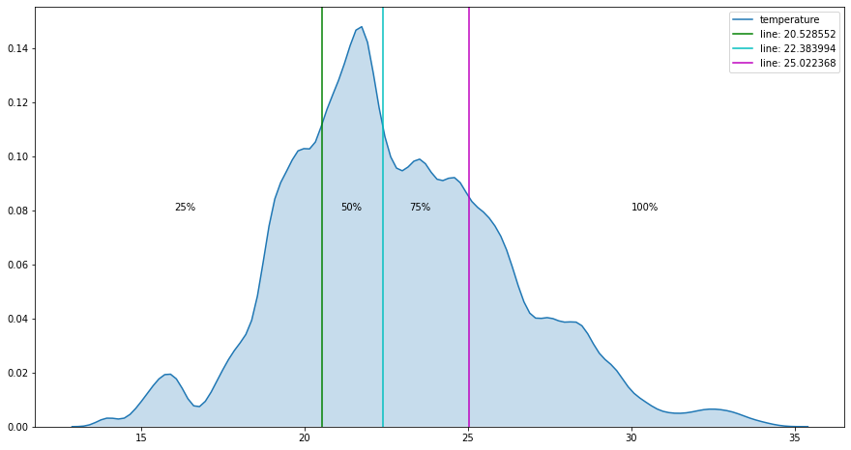
아이디어 결과 – SSS 지수 개발
2.PROGRESS
KU 2020 스마트 캠퍼스 데이터톤
01. 사용자 맞춤화SSS지수
온도 변수의 경우, 사람과 계절에 따라 ＇시원함＇을 선호하는 경우와 ‘따뜻함’을 선호하는 경우가 다름
→ 따뜻한/시원한 강의실의 선호여부를 선택하게 함
이에 따라 정배점(25/50/75/100),
혹은 역배점(100/75/50/25)을 설정
계절/월별 온도 편차가 크기 때문에 모든 날에 대해 같은 분류 기준을 적용하기 어려움
전 날 측정된 온도 데이터의 분포를 사분위수(Q4)에 따라 네 구간으로 나누어 분류 기준 설정
온도 데이터 구간 분할의 예시

Slide 15
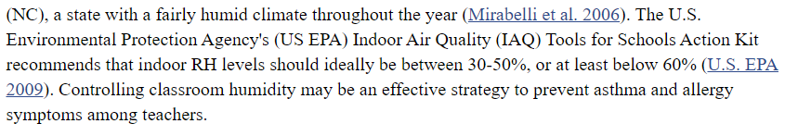
아이디어 결과 – SSS 지수 개발
2.PROGRESS
KU 2020 스마트 캠퍼스 데이터톤
01. 사용자 맞춤화SSS지수
* 출처: Exploration of the effects of classroom humidity levels on teachers’ respiratory symptoms (2016)
습도 변수의 경우 개인의 선호 기준이 모호하므로 좋음/나쁨의 binary 기준 채택
저명한 ‘이상적인 실내 습도＇ 기준에 따라 30-60%를 쾌적한 습도라 판단
이 외의 습도에 대해서는 쾌적하지 않다고 판단

Slide 16





아이디어 결과 – SSS 지수 개발
01. 사용자 맞춤화SSS지수
미세먼지와 co2의 경우 낮을 수록 높은 점수를 부여 구간 분류는 한국 기상청의 기준에 따름
- SSS(학습 환경 지수) : 네 변수에서 도출된 점수를 사용자 맞춤 가중 평균하여 1~5사이의 값을 갖게 함
5 매우 좋음
4 좋음
3 보통
2 나쁨
1 매우 나쁨

Slide 17

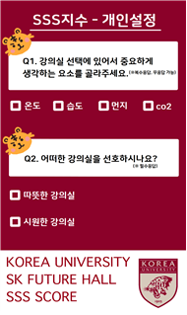
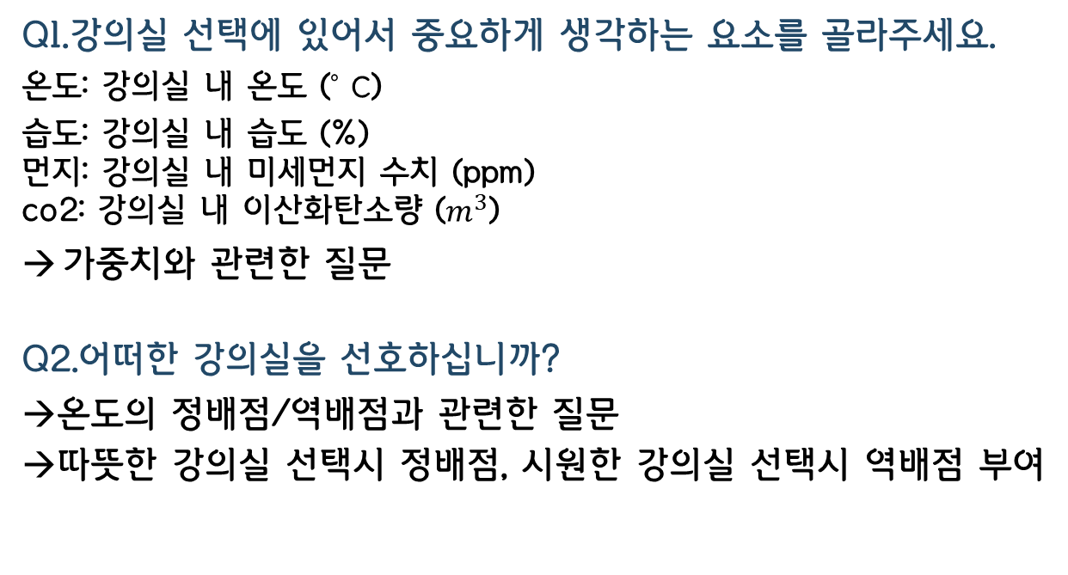
아이디어 결과 – SSS 지수 개발
2.PROGRESS
2.PROGRESS
KU 2020 스마트 캠퍼스 데이터톤
KU 2020 스마트 캠퍼스 데이터톤
01. 사용자 맞춤화 - 앱 구현 예시
Q1.강의실 선택에 있어서 중요하게 생각하는 요소를 골라주세요.
온도: 강의실 내 온도 (°C)
습도: 강의실 내 습도 (%)
먼지: 강의실 내 미세먼지 수치 (ppm)
co2: 강의실 내 이산화탄소량 ($m^{3}$)
가중치와 관련한 질문
Q2.어떠한 강의실을 선호하십니까?
→온도의 정배점/역배점과 관련한 질문
→따뜻한 강의실 선택시 정배점, 시원한 강의실 선택시 역배점 부여
SSS지수 알리미
Q1. 강의실 선택에 있어서 중요하게 생각하는 요소를 골라주세요.
□온도 □습도 □먼지 □co2
Q2. 어떠한 강의실을 선호하십니까?
□따뜻한 강의실
□시원한 강의실
OK

Slide 18
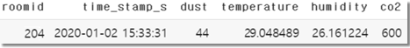
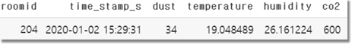
아이디어 결과 – SSS 지수 개발
2.PROGRESS
KU 2020 스마트 캠퍼스 데이터톤
01. 사용자 맞춤화 - 가중치 예시
Q1 중요 요인으로 온도 선택,
Q2 따뜻한 강의실 선택
Q1 중요 요인으로 다른 요인 선택,
Q2 따뜻한 강의실 선택
중요 요인으로 온도를 선택했기 때문에
온도에 가중치 적용
-> 온도 부분에서 높은 점수를 받은 '따뜻한’
강의실의 SSS지수가 가장 높게 도출
중요하다고 선택한 다른 변수의 가중치가 온도 변수의 가중치 보다 높게 적용
-> SSS지수에 산출에 있어 온도 보다 다른
선택 요인의 영향력이 높아지게 됨
VS
SSS지수: 4
SSS지수: 3
SSS지수: 3
SSS지수: 4

Slide 19
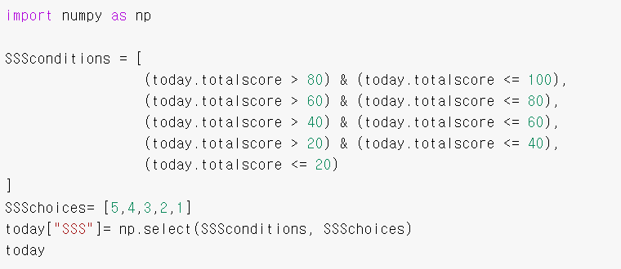
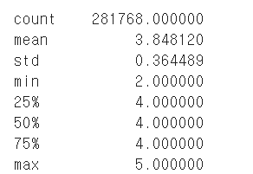
아이디어 결과 – SSS 지수 개발
2.PROGRESS
KU 2020 스마트 캠퍼스 데이터톤
01. 사용자 맞춤화 - Summary
구축된 co2, 미세먼지, 온도, 습도에 대한 점수화 알고리즘을 바탕으로 점수 산출
사용자의 성향에 따라 각 점수에 가중치를 부여하여 100점 만점 기준 가중 평균
각 구간을 20점으로 나누어 1점~5점 사이의 SSS지수 산출
SSS지수 산출 코드 일부
2020.06.16의 SSS지수 분포

Slide 20
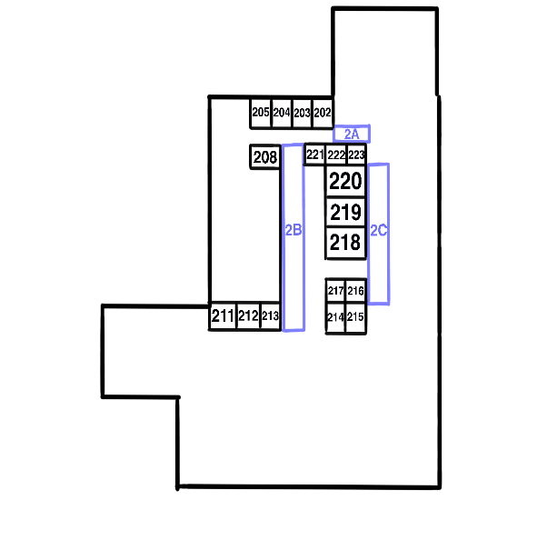
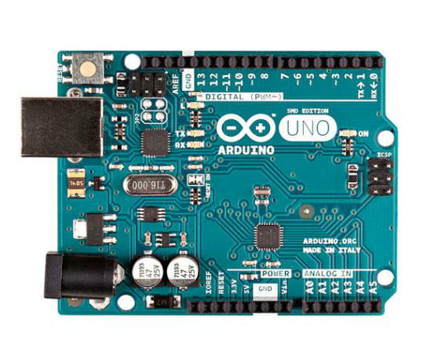
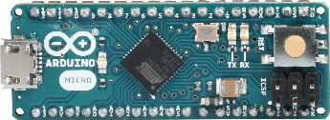
아이디어 결과 – SSS 지수 개발
2.PROGRESS
KU 2020 스마트 캠퍼스 데이터톤
02. 기타학습공간 데이터 예측-수집
SK 미래관 현장 조사를 토대로 미래관 내 존재하는 총 21개의 기타 학습 공간 정의
아두이노(Arduino) 센서키트를 통해 SK 미래관 내 기타 학습 공간의 온도 및 습도 데이터를 직접 측정
각 기타 학습 공간마다 30분 씩 1분 단위 데이터 측정
총 1364개의 instance 수집
기타 학습 공간 표시
(2A, 2B, 2C)
아두이노(Arduino)

Slide 21
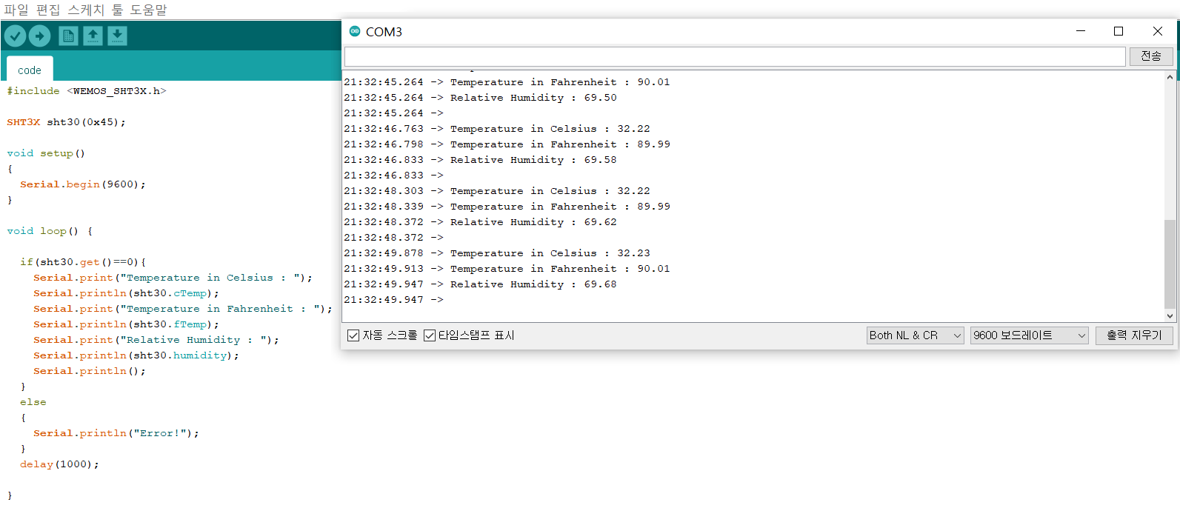
아이디어 결과 – SSS 지수 개발
2.PROGRESS
KU 2020 스마트 캠퍼스 데이터톤
02. 기타학습공간 데이터 예측 - 수집
사용한 아두이노 소스 코드

Slide 22
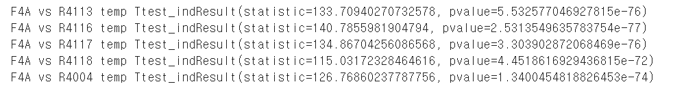
아이디어 결과 – SSS 지수 개발
2.PROGRESS
KU 2020 스마트 캠퍼스 데이터톤
02. 기타학습공간 데이터 예측 - 검정
대립가설(H1) 수립:
“기타 학습 공간(개방 공간)의 온도와 습도는 캐럴/스터디룸(폐쇄 공간)의 온도와 습도와 다를 것이다”
기타 학습 공간의 주변 강의실 정의: 해당 기타 학습 공간과 가장 인접한 3-5개의 강의실을 매칭
t-test 검정결과: 동시간대에 측정된 두 공간의 온도, 습도 데이터의 모평균이 다르다
T-test 검정 예시

Slide 23
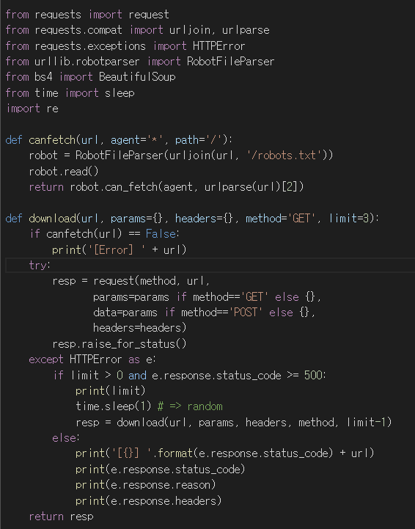
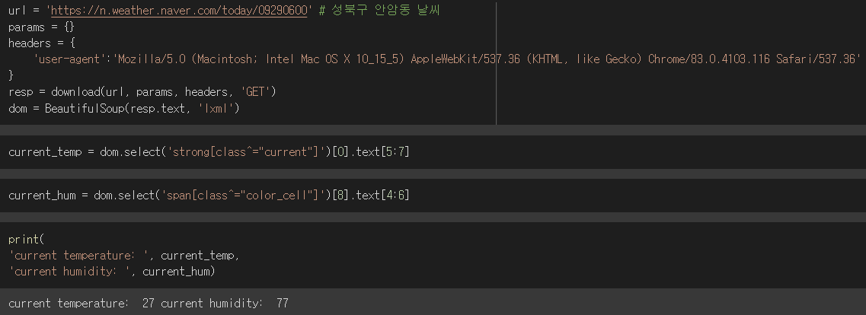
아이디어 결과 – SSS 지수 개발
2.PROGRESS
KU 2020 스마트 캠퍼스 데이터톤
02. 기타학습공간 데이터 예측 - 외부 날씨 데이터
두 학습 공간의 차이에 대해 개방 공간이 폐쇄 공간에 비해 외부 날씨의 영향이 클 것이다는 가설 설정
기타 학습 공간의 SSS지수 예측 변수로 해당 시간대의 성북구 안암동 온, 습도 데이터를 크롤링하여 반영
성북구 안암동의 날씨 크롤링 코드

Slide 24
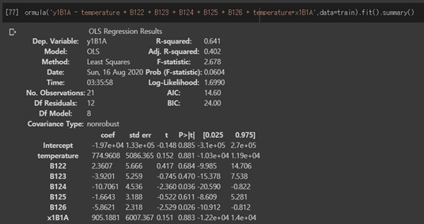
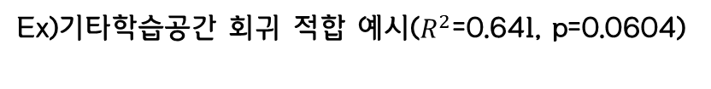
아이디어 결과 – SSS 지수 개발
2.PROGRESS
KU 2020 스마트 캠퍼스 데이터톤
02. 기타학습공간 데이터 예측 - 모델링(예시:온도)
기타학습공간의 주변강의실(스터디룸 및 캐럴실)의
데이터와 안암동 날씨 데이터를 설명 변수로,
기타학습공간의 실제 측정 데이터를 반응 변수로 설정
7:3의 train-test data split을 적용한 모델링
Stepwise selection을 통해 다양한 모델 적합 후 AIC(Akaike Information Criterion)와
F-statistic의 p-value가 가장 낮은 모델 채택
기타학습공간의 온도 ~ 동시간 안암동의 온도 + 주변 강의실의 평균온도 + 주변 강의실 각 방 온도
Ex)기타학습공간 회귀 적합 예시($R^{2}$=0.641, p=0.0604)

Slide 25
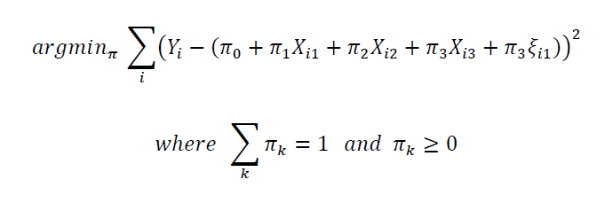
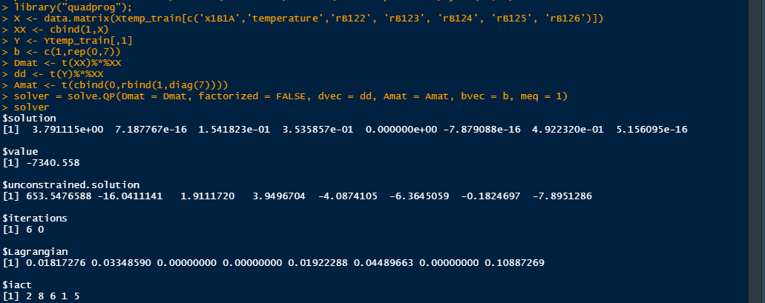
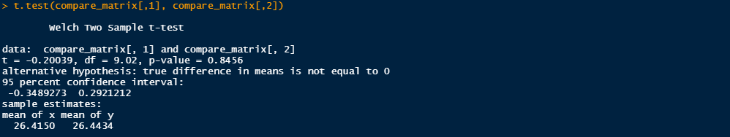
아이디어 결과 – SSS 지수 개발
2.PROGRESS
KU 2020 스마트 캠퍼스 데이터톤
02. 기타학습공간 데이터 예측 - 모델링(예시:온도)
QP(Quadratic Programming) 알고리즘을 통해 모델 최적화 (비선형 오차제곱합 손실 함수 최적)
Test data를 Fit한 결과와 실제 값의 T-test 결과 두 데이터의 모평균에 통계적 차이가 없음을 검정
회귀 모형이
바르게 적합되었다고 판단

Slide 26
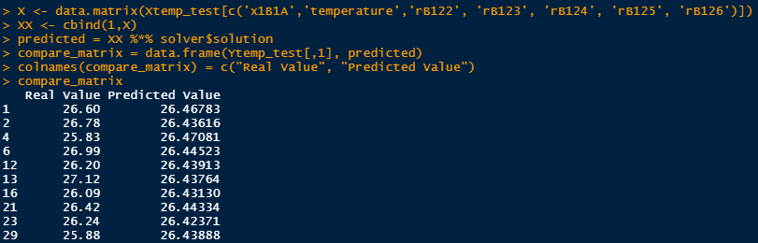

아이디어 결과 – SSS 지수 개발
2.PROGRESS
KU 2020 스마트 캠퍼스 데이터톤
02. 기타학습공간 데이터 예측 - 모델링(예시:온도)
예측치와 실제값이 매우 유사
Fitted Model로 예측한 값과 실제 값 비교 그래프

Slide 27


아이디어 결과 – SSS 지수 시각화
2.PROGRESS
KU 2020 스마트 캠퍼스 데이터톤
03. SSS지수 시각화
가독성을 위한 자체적 도안 제작
주어진 IoT 데이터로 각 캐럴/스터디룸의 SSS지수 도출 및 시각화
기타 학습 공간(B1A – B1D)의 환경 변수 예측 후 SSS 지수 도출 및 시각화
2020.06.16 5시의 지하 1층 SSS지수 시각화

Slide 28



아이디어 결과 – SSS 지수 시각화
2.PROGRESS
KU 2020 스마트 캠퍼스 데이터톤
03. SSS지수 시각화
1층 SSS지수 시각화
2층 SSS지수 시각화
3층 SSS지수 시각화

Slide 29


아이디어 결과 – SSS 지수 시각화
2.PROGRESS
KU 2020 스마트 캠퍼스 데이터톤
03. SSS지수 시각화
4층 SSS지수 시각화
5층 SSS지수 시각화

Slide 30



아이디어 결과 – 앱 개발
2.PROGRESS
KU 2020 스마트 캠퍼스 데이터톤
Pycharm 플랫폼 내 파이썬 kivy 패키지를 이용하여 애플리케이션 개발

Slide 31




아이디어 결과 – 앱 개발
2.PROGRESS
KU 2020 스마트 캠퍼스 데이터톤
구현한 앱 내 UI (User Interface)
사용자가 선택한 문항 값이 백엔드에 입력됨
입력된 값에 따라
사용자 맞춤화된 코딩
결과를 프론트엔드에 반환

Slide 32


아이디어 결과 – 앱 개발
2.PROGRESS
KU 2020 스마트 캠퍼스 데이터톤
구현한 앱 내 UI (User Interface)
사용자가 선택한 층의 페이지로 전환됨
클릭 시 다른 층의 페이지로 전환됨
1 – 5 의 척도
사용자가 선택한 층의 시각화된
SSS지수를 보여줌

Slide 33


아이디어 결과 – 앱 개발
2.PROGRESS
KU 2020 스마트 캠퍼스 데이터톤
안드로이드 패키지로 변환
Python3 – Kivy는 안드로이드 패키지(APK) 변환만 지원
팀원 모두 아이폰 유저인 관계로
안드로이드 7 엔진인 Nox Player로 앱 확인

Slide 34

데이터톤을 마치며 - 기대효과
1.REVIEW
1. SK 미래관 사용자에게 맞춤형 정보 제공
학생들은 스스로에게 가장 잘 맞는 학습 환경을 가진 SK 미래관 내 학습 공간을 실시간으로 확인 및 선택
보다 만족스러운 학습 환경에서 공부할 수 있을 것
초기화면에 제시된 설문으로 사용자의 성향 및 선호 파악
층별로 사용자가 원하는 공간 선택
각 공간의 SSS지수 시각화 결과물 제시

Slide 35

데이터톤을 마치며 - 기대효과
1.REVIEW
2. 학교 측 시설관리에 필요한 정보 제공
SSS 지수를 주기적으로 지켜보아,
이와 같이 SSS지수가 지속적으로 낮은 강의실을 확인(빨간색 또는 주황색)
해당 공간의 시설을 점검
건물 관리를 용이하게 할 수 있음
219
환경지수가 낮은 공간은 예약율이 높은 공간과 동일한 환경이 구축되도록 환경변수 설정 공간을 보다 효율적으로 사용

Slide 36
데이터톤을 마치며 - 기대효과
1.REVIEW
3. 기타학습공간의 환경지수 예측의 효율성
센서가 부착되지 않은 층별
기타 학습 공간 (로비, 라운지 등)의 학습 환경지수를 정확도 높은
알고리즘을 통해 예측
해당 공간들의 학습 환경을 알아보기 위한 추가적인 센서 설치 불필요
1층 로비
4층 라운지(A,B,C,D구역)

Slide 37

데이터톤을 마치며 - 기대효과
1.REVIEW
4. 교내 다른 건물 및 시설에 적용 가능성 시사
SK미래관 뿐만 아니라 향후
IoT 센서가 부착 될 다른 교내
건물 및 시설에도 적용 가능
지속 가능한 스마트 캠퍼스
구축에 일조

Slide 38
감사합니다!
KU 스마트 캠퍼스 데이터톤 | 9조 | SK 미래관 SSS 지수 분석 · 예측 및 시각화

